Slide 1
現状と課題
現状の売上2億円に対して、2030年の売上目標10億円を実現させる必要がある。
そのためには、3つの課題解決に取り組むことが重要ではないか。
売上
10億円
売上
2億円
差分
8億円
2025年
2030年
課題1
新規顧客の獲得
既存顧客依存の体制から脱却
課題2
リピート率の向上
現状10％から25％に改善
課題3
組織体制の強化
年間採用人数を5名以上に設定

Slide 2
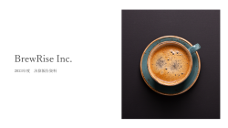


























テンプレートをダウンロードいただき、ありがとうございました！
自分一人で資料を作るのはムズカシイ（汗）
と思ったら
Business Jungle 資料作成
と一緒に作りましょう（1スライド3,000円～）
そもそもBusiness Jungleって何者！？
さて、価格と品質はどんな感じだい？
サービス紹介資料をダウンロードする
お見積もり/サンプル作成を依頼する
https://business-jungle.com/material/download-material/
https://business-jungle.com/material/sample-material/

